Slide 1
十四‧網路安全

Slide 2
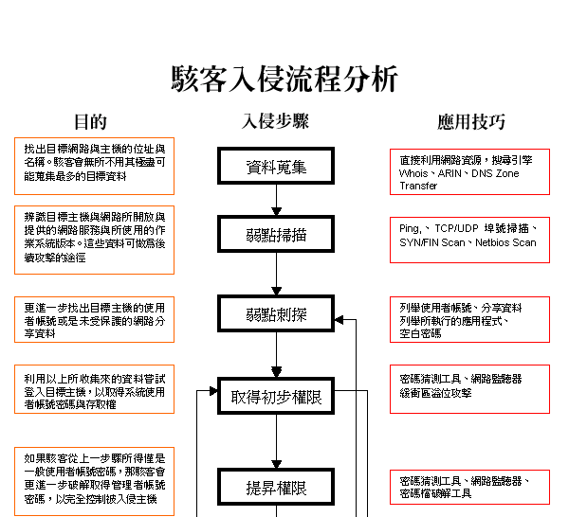

Slide 3
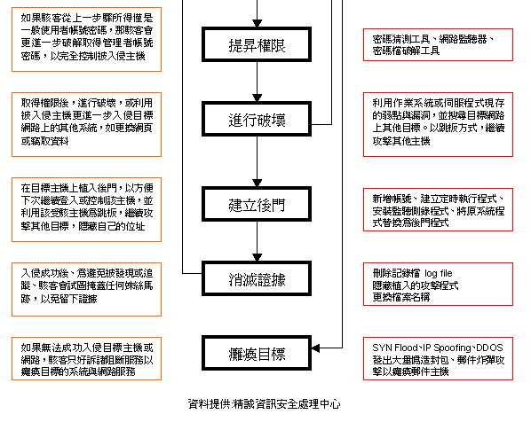

Slide 4
Best_Hacking_Tools_-_85_in_1
主頁︰
  - HOTMAIL HACKING
  - YAHOO HACKING
  - MSN FUN TOOLS
  - FAKE SCREENS/PAGES
  - OTHER HACKING TOOLS
  - FUN TOOLS

Slide 5
Tor
https://www.torproject.org/docs/documentation.html.en
Tor 是一個由虛擬通道組成的網絡使人們和團體來提高自己在互聯網上的隱私和安全。同時它使軟件開發人員能夠創建具有內建隱私保護特性的新的通信工具。 Tor 為一系列應用的基礎，使組織和個人在公共網絡上分享信息而不必擔心隱私受到威脅。

Slide 6
使用Tor 能抵禦一種普遍的網絡監視行為——“流量分析”（traffic analysis）。流量分析可以用來在一個公共的網絡上推斷出誰在和誰交流。如果他人知道了你的網絡流量的來源和目的地，他們就可以跟踪你的行為和興趣。這會影響你的錢包，舉個例子，電子商務網站可能會針對不同的國家和機構制定不同的價格。洩露你的身份和地點甚至會威脅你的工作和人身安全。舉個例子，如果你在國外連接到你的雇主的電腦去接收和發送郵件，你就會在不經意間向任何監視網絡的人洩露了你的國籍和職業——即使連接是加密的也沒有用。

Slide 7
解P2P軟體被擋
1. 下載及安裝tor軟體照著instruction安裝至結束並啟動該程式 Start Tor Browser.exe
2. 若是有重開機,記得要點那顆黃色的洋蔥並點選start,讓它變成綠色的洋蔥, 才可以執行BT軟體
3. 設定BT軟體
點選"代理" 將代理伺服器類型選擇sock5, 伺服器填入127.0.0.1, Port填入9150,"僅對http連接使用代理"不要打勾,再按確定即可

Slide 8
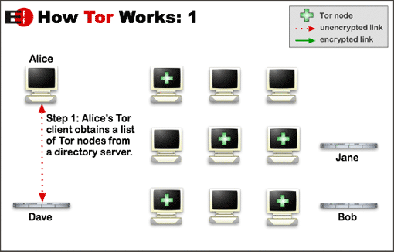

Slide 9
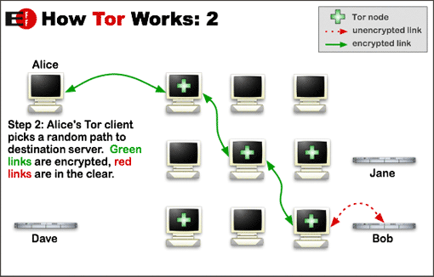

Slide 10
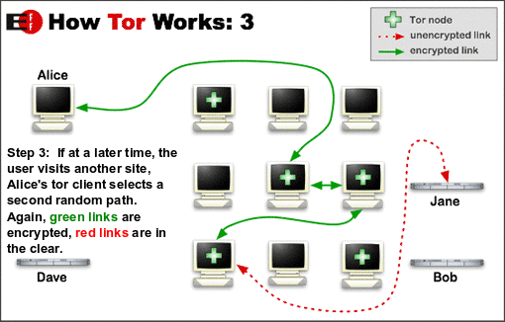

Slide 11
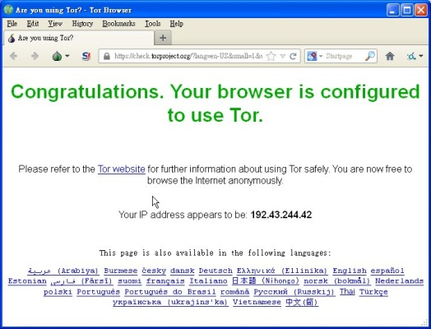

Slide 12
